Slide 1
有料老人ホーム立入検査結果について
令和５年度集団指導
～令和５年度（2023年度）～
沖縄県子ども生活福祉部 高齢者福祉介護課

Slide 2
目次
１．立入検査について
２．令和５年度（2023年度）立入検査結果について
２－１ 項目別指導事件数一覧
２－２ 主な指導事項への対応
３. 経過措置について
４．「立入検査指導事項と是正改善状況報告の解説」について

Slide 3
１．立入検査について
立入検査は、「老人福祉法」「沖縄県有料老人ホーム設置運営指導要綱」「沖縄県有料老人ホーム立入検査実施要領」に基づき実施しており、検査の目的により「一般検査」「随時検査」に分かれています。
一般検査：定期的に実施するもので、日時等を事前に通知したうえで実施
随時検査：緊急的に実施するもので、場合によっては事前に通知なしで実施
参考：「一般検査」の流れ
対象施設は立入検査事前調書提出、検査日程調整
立入検査or書類検査
県から検査結果通知
施設から県へ是正改善報告の提出（電子申請でも可）
＊繰り返し報告を求める場合もあります

Slide 4
２．令和５年度（2023年度） 立入検査結果について
令和５年度は、49施設に立入検査を実施。
文書指導件数（是正報告を求める指導）：444件
施設数には、随時検査の対象施設を含めます。
経過措置となっている「認知症介護基礎研修の受講」「業務継続計画（BCP）の策定等」「感染症対策」「高齢者虐待防止対策」は、口頭指導となっているため文書指導件数に含まれていません。
口頭指導については、文書による是正報告を求めていません。

Slide 5
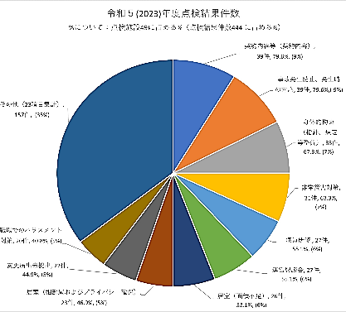
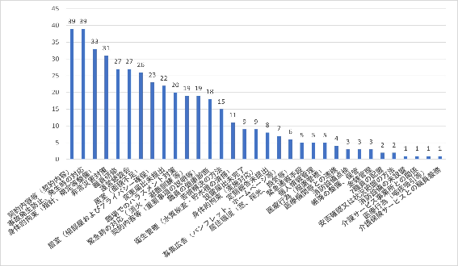
２－１．項目別指導件数一覧
主な指導事項のうち、「契約内容等」「事故発生防止、発生時の対応」「身体拘束」「非常災害対策」「職員研修」「運営懇談会」「居室（面積不足）」「居室（相部屋・プライバシー確保）」「変更届出」「職場でのハラスメント対策」が上位を占めています。
令和５度指導件数（項目別）合計444件
上位10
その他
対象施設：49

Slide 6
２－２．主な指導事項への対応（１/5)
居室（面積不足）について 指針5（9）,6（1） （26件、53.1％）
居室（面積不足・相部屋およびプライバシー確保）について 指針5（9） （23件46.9％）
指導指針5⑼一イにおいて、居室は、個室とし、その面積を内法測定で13㎡以上（ただし書き適用の場合は10.65㎡以上）と定められています。(既存建築物等の活用の場合も個室であることは同様に定められています）
入居者のプライバシー保護、新型コロナ等感染症予防の観点からも他人同士の相部屋については、指導指針に基づき、個室化等に向けた具体的な対応策を報告してください。なお、個室化への早急な対応が困難な場合は、防火、遮音等も考慮した天井まで届くパーテイションや防炎カーテン等による臨時的対応を行ってください。
また、重要事項説明書には、１０．その他「有料老人ホーム設置運営指導に「１ 不適合事項あり」とし、合致しない事項として、「「□居室が個室ではない（□全室・□居室の一部）」にも記載して、入居者に対して説明を行ってください。

Slide 7
２－２．主な指導事項への対応（２/5)
非常災害対策計画 指針8(6) （31件、63.3％）
指導指針８⑹において、「非常災害に関する具体的計画を立て、非常災害時の関係機関への通報及び連携体制を整備し、それらを定期的に職員に周知するとともに、定期的に避難、救出その他必要な訓練を行うこと。」と定められています。また、昨今の自然災害による高齢者施設の被害を受けて、「介護保険施設等における利用者の安全確保及び非常災害時の 体制整備の強化・徹底について」（平成28年9月9日老総発0909第１号、老高発0909第１号、老振発0909第１号、老老発0909 第１号）による通知に基づき、非常災害対策計画を策定し、避難訓練の実施が求められています。
計画作成にあたっては、所在地の想定される災害を確認するために、「市町村地域防災計画」を確認のうえ、避難確保計画を作成ください。
火災時の避難訓練は実施しているが、非常災害対策計画が未策定、もしくは同計画は策定しているが、地域防災計画の確認ができていない施設が散見されますので改善を行ってください。
避難確保計画に基づいた災害時避難訓練も実施するようお願いします。

Slide 8
２－２．主な指導事項への対応（３/5)
職員研修について 指針7(2) （27件、55.1％）
指導指針７⑵において、「職員に対しては、採用時及び採用後において、定期的に研修を実施すること」と定められています。具体的には以下のことを求めています。
①職員が適切な内容の研修を受講できるように研修計画を策定すること
②職員の研修への参加を促すこと
③実施した研修については、研修内容、実施日時、参加者氏名等を適切に記録し保管すること
立入検査では、研修計画を策定していない、もしくは研修は実施はしているが実施の記録（実施日時、内容、参加者）がない施設が散見されます。虐待、身体的拘束など重要な研修は、職員全員が受講できるよう対応をお願いします。
また、職員に対し、積極的に研修への参加を促すとともに、参加できない職員には、研修資料の供覧などによる共有するとともに、その日付、対象職員なども記録してください。
経過措置となっている「業務継続計画」「感染症の発生とまん延防止」についても、職員への研修が求められますので、年間研修計画を作成し、受講の促進を図ってください。

Slide 9
２－２．主な指摘事項への対応（４/５)
運営懇談会について 指針8(11) （27件、55.1％）
指導指針８(11)において、「有料老人ホーム事業の運営について、入居者の積極的な参加を促し、かつ、外部の者等との連携により透明性を確保する観点から、運営懇談会を設置し、（後略）」と定められています。
原則として、運営懇談会は、重要事項説明書に記載されている回数（年1回以上）実施し、施設の状況（入居者の状況、サービス提供の状況、収支報告など）を報告し、関係者のご意見を確認していください。
なお、入居定員が少ない（9名以下）場合には、個別に説明を行い意見を確認することにより、運営懇談会の代替とすることも可能となっています。
運営懇談会実施後には、議事録を作成し、出席者のみでなく欠席者にも議事内容を周知することをお願いします。
新型コロナウイルス感染症、インフルエンザ等の影響等により運営懇談会の実施が困難な場合もあるかと思われますが、書面での通知や、オンライン開催などもご検討ください。
今般の他県における自然災害での対応でもご存じのとおり、日頃から地域の関係者と連携することが重要になりますで、運営懇談会の参加者には、家族、身元請け人等のみでなく、民生委員や地区の代表者も含めることに務めることもお願いします。
なお、利用料金を変更する場合には、運営懇談会に諮ることを管理規定等に定めている施設が多いと思われます。対面の運営懇談会開催が困難な場合は、文書通知と意見収集、集まった意見の回答等を含めた配信（運営懇談会では議事録等にあたるもの）等による対応も可能としていますので、事業変更届出とともに提出ください。

Slide 10
２－２．主な指摘事項への対応（５/５)
老人福祉法29条11定期報告の未提出 （8施設、16.3％）
毎年７月から８月にかけて提出を案内していますが、未提出の施設があります。提出書類は毎年７月１日時点の情報(電子申請で提出）に加え、「情報開示一覧」「重要事項説明書」「決算報告書などの該当書類」等になります。毎年の提出をお願いします。
届出（変更、廃止、休止） 指針2(7) （22施設、44.9％）
老人福祉法第29条第２項において、「前項の規定による届出をしたものは、同項各号に掲げる事項に変更を生じたときは、変更の日から１月以内に、その旨を当該都道府県知事に届け出なければならない。」と定められています。
「立入検査」での実態対比や「定期報告内容」と「届出内容」の対比により、変更届出が提出されていない施設が散見されましたので、速やかに届出を行ってください。

Slide 11
３．経過措置について
以下の項目は、令和3年度の指導指針改定に伴い、令和6年3月31日までの経過措置が設けられていますが、令和6年度（令和6年4月1日）より指導指針に合致しない場合、文書指導の対象となります。
令和５年度の立入検査で確認したところ、対応できていない施設が散在されますので、 経過措置期間中に対応をお願いします。
認知証介護者基礎研修の受講 指針：７（２）（31施設、63.3％）
介護に直接携わる職員（看護師、准看護師、介護福祉士、介護支援専門員、介護保険法第八条第二項に規定する政令で定める者等の資格を有する者その他これに類する者を除く。）に対し、認知症介護基礎研修を受講させる必要がありますので対応をお願いします。
業務継続計画（感染症や非常災害時）の計画作成等 指針：８（５）（46施設、93.9％）
業務継続計画(BCP:Business Continuity Plan)とは、感染症や非常災害の発生時において、入居者に対する処遇を継続的に行うための、及び非常時の体制で早期の業務再開を図るための計画です。
当該計画を策定するとともに、職員への周知、研修を行うとともに、定期的に見直しを行い、必要に応じ変更してください。
感染症対策の指針作成、研修・訓練、委員会設置と定期開催 指針：８（７） （37施設、75.5％）
委員会開催は、テレビ電話などの利用も可能で、六月に1回以上の開催が求められています。
職員に対し、定期的に感染症の予防及びまん延防止のための研修、訓練を実施してください。
虐待防止の指針作成、周知、研修・訓練、委員会設置と定期開催、担当者選任 指針：９（４）（36施設、73.5％）
委員会設置だけでなく、担当者を置くことも求められています。
職員に対しても研修を定期的に実施してください。

Slide 12
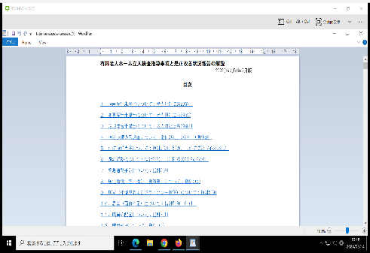
４．「立入検査指導事項と是正改善状況報告の解説」について
立入検査における「指導事項」と提出いただく「是正改善状況報告」についての解説を作成し、沖縄県のホームページに公開しています。今回取り上げなかった指導事項については、当該解説をご参照いただき、自己点検をおこなってより良い施設運営にお役立てください。
当該解説は、随時更新し、更新した場合には最新版をホームページに掲載します。（2023年(令和5)年9月版のように更新時期を記載しています。）
沖縄県HP
トップページ > 子育て・福祉・教育 > 高齢者福祉 > 老人ホーム・福祉施設・福祉法人関係 > 有料老人ホームについて > 有料老人ホーム情報開示 > 有料老人ホーム立入検査指導事項と是正改善状況報告の解説
https://www.pref.okinawa.lg.jp/kyoiku/koreifukushi/1007337/1007340/1007385/1007390.html
解説している事項の目次

